Slide 1


Slide 2



Integrated territorial development for a stronger future for European rural communities
A Workshop organised by Rurality Environment Developement and the Joint Research Center/EC
14 Oct 2025, Square Brussels

Slide 3
The EU Rural vision 2040 Towards a more integrated approach to rural policy
Alexia Rouby (Policy coordinator EU Rural Vision)
European Commission
European Week of Regions and Cities – Integrated territorial development for a stronger future for rural areas
SQUARE, 14 October 2025

Slide 4

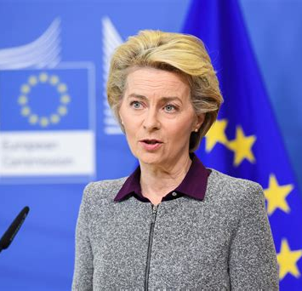
The long-term vision for EU’s rural areas
“
Rural areas are a formative part of the European economy and cultural diversity.
They are home to hundreds of millions of Europeans who enjoy living and working there. We stand by their side and want Europe's rural areas to flourish.
Europe is investing in rural areas because their prospects are Europe's future.
European Commission President Ursula von der Leyen
27 March 2024

Slide 5
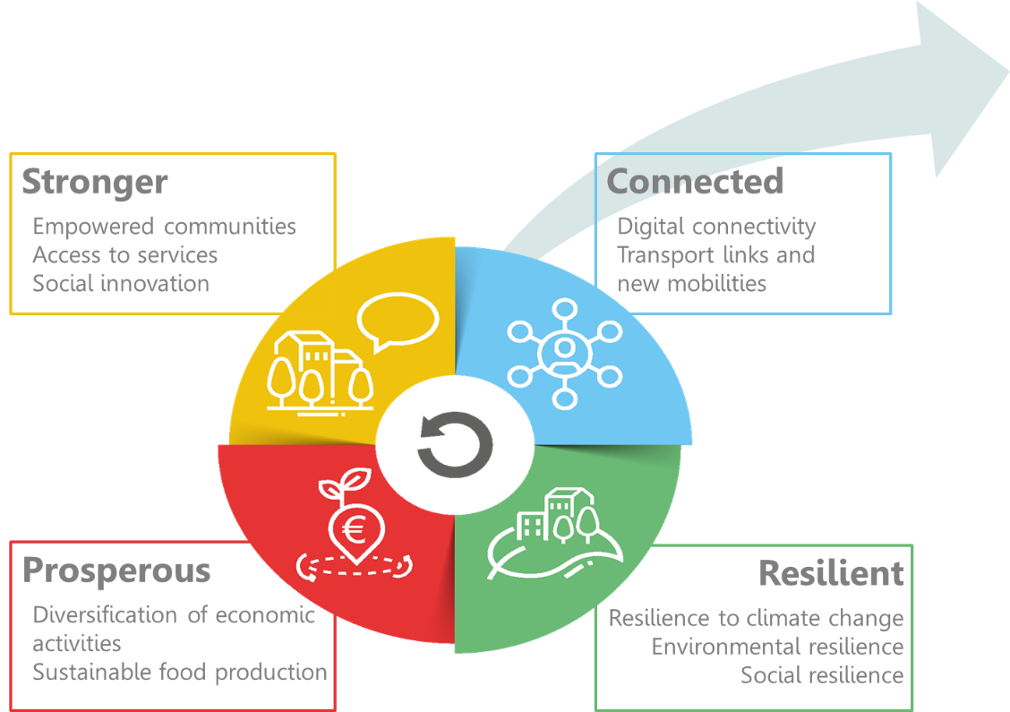

The long-term vision for EU’s rural areas
Communication from the EC (June 2021)
Shared goals for 2040
Rural action plan (EC)
&
Rural Pact (everyone)
Vision for Agriculture and food (2025):
> Enhance synergies in support
> Update the Rural action plan
> Strengthen the Rural Pact
> Strengthen LEADER/Cooperation
Policies for rural areas

Slide 6
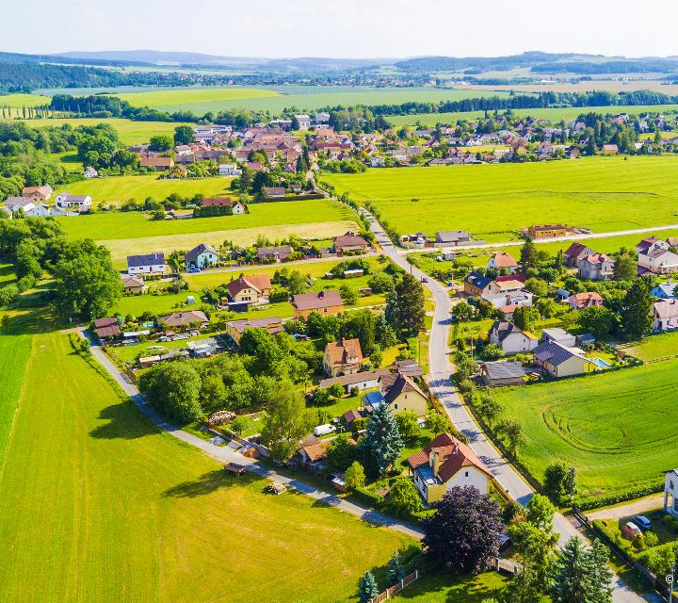
By 2040, we want rural areas to be…
Attractive spaces, developed in harmonious territorial development, unlocking their specific potential, making them places of opportunity and providing local solutions to help tackle the local effects of global challenges (goal 1)
Engaged in multi-level and place-based governance, developing integrated strategies using collaborative and participatory approaches, benefitting from tailor-made policy mixes and interdependencies between urban and rural areas (goal 2)

Slide 7




The rural action plan: 24 thematic actions
Rural revitalisation platform launched
Networking on mobility for rural communities under SMARTA-NET
Rural energy communities advisory hub (RECAH)
27 municipalities received technical assistance
Guidance for all
Entrepreneurship and social economy (SE)
Providing good practices for social economy in rural areas under “Transition pathway for proximity and social economy”
Funding for consortia in SE in rural areas
Research and innovation for rural communities
60 multi-actor research projects under Horizon EU
European Start-up village forum launched
Urban mobility plans being updated with more focus on rural-urban linkages
Certification of Carbon removals
Rural Digital Futures
€23.5 billion invested in connectivity in market failure areas
Pilot on digital education in remote areas “Learning from the extremes”
Networking for LEADER (EU CAP Network) and Smart villages (SmartRural 21 & 27)
EU mission: A soil deal for Europe (R&I calls)
Funding for local/regional living labs and lighthouses
Education for youth
Dedicated content for rural schools under school education platform & online teacher community
Study on land-use for sustainable agriculture working on recommendations for local planning and zoning
Broadband competency office network acting for improved connectivity in market failure areas
Capacity building/+advice
Social resilience and Women in rural areas
Raising awareness on the importance of care in rural areas (European care strategy 2022)
Toolkit for producer groups in Geographical Indications
Youth:
Getting more rural young people in ERASMUS
Networking for forest-dominant municipalities

Slide 8
The rural action plan: 6 cross-cutting actions
Better statistics: twice more indicators, geospatial datasets, new legislation on population statistics
More and easier to access rural data
Proposed method to define functional rural areas
Rural observatory (Data & analysis)
Easier access to info on funds
Toolkit on rural funds
Rural proofing included in ‘Better regulation guidelines’, toolbox, methodologies
Framework for rural proofing at national, regional and local level
Mechanism in place to rural-proof policies
Improving governance
Rural Pact operational at EU level, pacts being adopted at national and regional levels

Slide 9
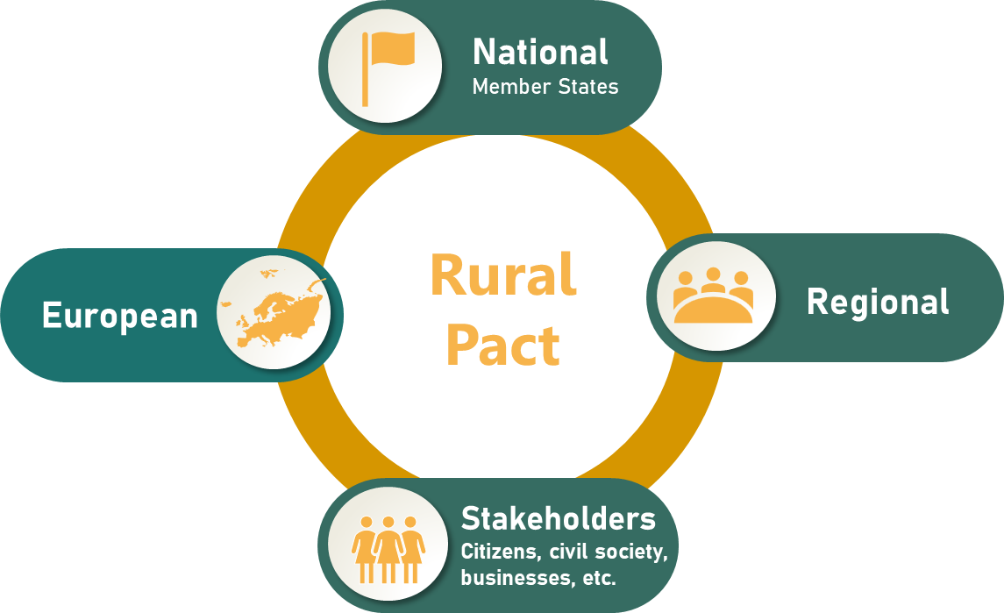




The Rural Pact – a space to work together
Objectives
Amplifying rural voices and bringing them higher on the political agenda
Policies
Structuring and enabling networking, collaboration & mutual learning
Capacities & Networking
Encouraging and monitoring voluntary commitments to act for the vision
Action
What is the Rural Pact ?
The Rural Pact is a formal space and framework to boost cooperation between national, regional and local governments, civil society organisations, businesses, academics and citizens to act towards the shared goals of the rural vision.

Slide 10
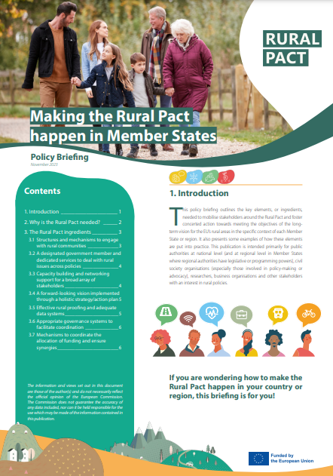



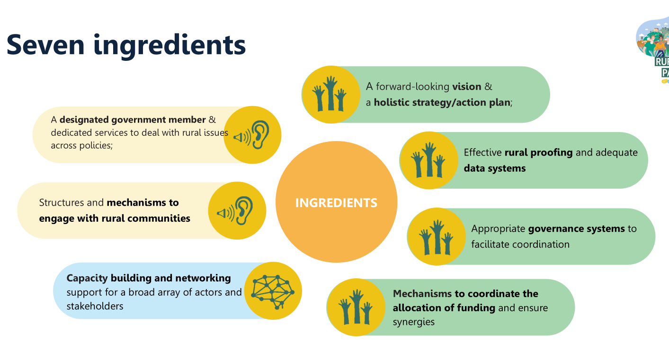

Towards a more integrated approach at national level
How to make the Rural Pact happen in Member States
https://ruralpact.rural-vision.europa.eu/publications/making-rural-pact-happen-member-states_en#section--resources

Slide 11
Rural areas in the MFF (2028-2034)
More synergies and a more integrated approach
Specific objectives (territorial disparities, living standards in rural areas)
Instruments (LEADER/CLLD/ITI, investments, support to rural businesses)
Partnership with rural authorities and stakeholders
Performance and tracking (identifying operations supporting rural areas)

Slide 12
Updating the EU Rural Action Plan
Purpose:
Renew political momentum, reflecting the long-term character of the rural vision
Policy objectives (political guidelines, MFF proposals, vision for agriculture and food):
Reduce territorial disparities & foster territorial attractiveness to support effective right to stay
Improve the attractiveness and living standards, including access to healthcare in rural areas and fair working conditions, fostering generation renewal.
Objectives:
Assess the implementation of 30 actions
Frame the Rural Action Plan within the new Commission priorities
Identify new developments, challenges, and future actions

Slide 13
Timeline
Work between Commission services (June-Nov)
Drafting and adoption
Dec - March 2026
Rural Pact conference
16-17- Sept 2025
Rural pact coordination group
6 November 2025
Stakeholder events
Autumn 2025
Targeted consultation

Slide 14
Thank you!

Slide 15





Slide 16
¿Qué es la Agenda Rural de Catalunya?
Espacio de concertación territorial que se organiza en una gobernanza transformadora para dar respuesta a los retos de las zonas rurales para garantizar la equidad territorial.
Tiene como base la voz de la ciudadanía reﬂectida en los 7 retos del mundo rural y las 892 acciones, que son el resultado de un amplio proceso de participación.
Retos del mundo rural:
Personas, bienestar y reto demográfico
Transición ecológica
Territorio
conectado
Sistema agroalimentario
Gestión
forestal
Innovación, dinamización social y económica
Gobernanza

Slide 17
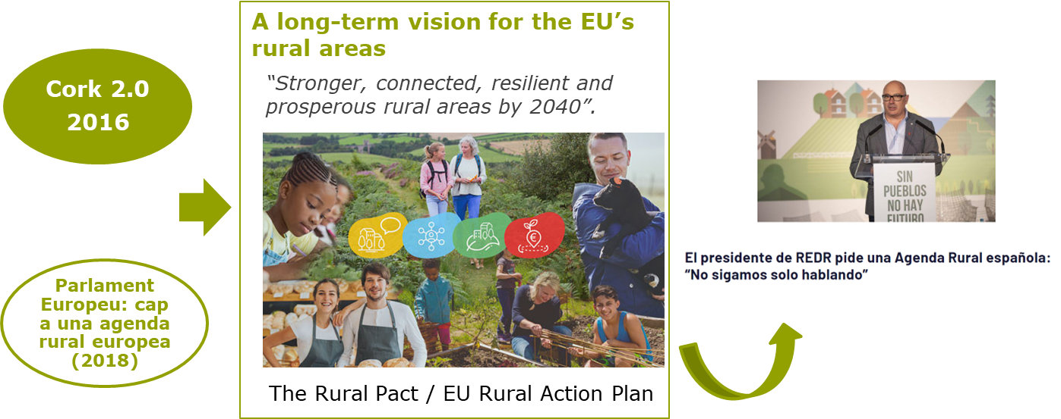
Agenda Rural de Catalunya: una iniciativa con referencias europeas y estatales (pre2020)

Slide 18

Agenda Rural de Catalunya:
diálogo urbano - rural (2020)

Slide 19




Punto de partida: origen y Comisión Redactora
Associació d’Iniciatives Rurals de Catalunya (ARCA) Associació Catalana de Municipis (ACM)
Associació de Micropobles de Catalunya (MdC)
Consell Assessor de Desenvolupament Sostenible (CADS)

Slide 20
Proceso de participación y redacción
Comisión Interdepartamental sobre Despoblamiento Rural (CIDR) se encarga de coordinarlo y pone en marcha un proceso de participación:
282 aportaciones
4.741 acciones propuestas
Participación de 1.247 personas y 357 entidades
Etapa 0 Deﬁnición
Etapa 1 Recollida
Etapa 2 Consulta
octubre 2020 - enero 2021
febrero 2021 - marzo 2021
abril 2021 - junio 2021
De las 892 acciones, 275 fueron priorizadas y 59 fueron escogidas acciones estratégicas
Etapa 3 Redacción
Etapa 4 Publicación
julio 2021 - diciembre 2021
mayo 2022

Slide 21
Acuerdos de Gobierno
Acuerdo de Gobierno, de 24 de mayo de 2022, en relación con la Agenda Rural de Catalunya
Acuerdo de Gobierno, de 19 de julio de 2022, de la Comisión Interdepartamental de Gobernanza Rural
Acuerdo parlamentario, de 20 de diciembre de 2023, de la Comisión de Seguimiento del Parlamento de Catalunya
Acuerdo parlamentario, de 15 de abril de 2025, por el que se modifica la composición de la Comisión Interdepartamental de Gobernanza Rural.

Slide 22
Gobernanza
Trabajada en triple acción:
Sociedad civil:
Govern de la Generalitat:
Parlamento de Catalunya:
Representada por la Comisión Motora
Representado por la Comisión Interdepartamental de Gobernanza Rural
Representado por la Comisión de seguimiento
(Rural Prooﬁng: Adaptación de la legislación y la normativa a las necesidades de los territorios rurales)
Tres visiones necesarias para transformar la realidad de los territorios rurales de Catalunya

Slide 23
LA SOCIEDAD CIVIL RURAL Comisión motora
En paralelo también existe una comisión motora, constituida el 4 de junio de 2021, formada por 40 entidades de Catalunya, que difunden y participan activamente en el proceso de redacción de la Agenda Rural de Catalunya, para aportar pluralidad a la redacción, hacer una mayor difusión de la herramienta que se estaba construyendo y tener el punto de vista de la sociedad.
Actualmente, trabajan por el seguimiento y la evaluación del despliegue y cumplimiento de las acciones de la Agenda Rural de Catalunya, así como la participación en los órganos de coordinación e incidir en políticas públicas, entre otros.

Slide 24
LA SOCIEDAD CIVIL RURAL Comisión motora
Entidades que forman parte de la comisión motora:
Administració Oberta de Catalunya (AOC)
Consell de Cambres de Comerç
Òmnium Cultural
País Rural
Taula del Tercer Sector
Associació de Dones de la Mar
Associació de Dones del Món Rural
Federació Catalana d’Associacions de Propietaris Forestals (BOSCAT)
Consorci Forestal de Catalunya (CFC)
Federació de Cooperatives Agràries de Catalunya (FCAC)
Federació de Moviments de Renovació Pedagògica - Secretariat d’Escola Rural de Catalunya
Fundació i2cat
Joves Agricultors i Ramaders de Catalunya (JARC)
Minyons Escoltes i Guies de Catalunya
Pla Estratègic Metropolità de Barcelona (PEMB).
Unió de Pagesos (UP)
Xarxa d’Ateneus Cooperatius de Catalunya
Xarxa per a la Conservació de la Natura (XCN)
CECOT
Comissions Obreres (CCOO)

Slide 25
LA SOCIEDAD CIVIL RURAL Comisión motora
Entidades que forman parte de la comisión motora:
Micro, Petita i Mitjana Empresa de Catalunya (PIMEC)
Observatori del Paisatge
Unió General de Treballadors (UGT)
Agència Catalana de la Joventut
Confederació del Turisme Rural i l’agroturisme de Catalunya (TURALCAT)
Federació d’Associacions d'Artesans d’Oficis de Catalunya
Institut d’Estudis Catalans
Museu Terra
Plataforma d’Arts de Carrer (PAC)
Xarxa de Ciutats i Pobles cap a la Sostenibilitat
Xarxa de Festivals Musicals de Catalunya (XAFEC)
Federació de Municipis de Catalunya
Institut Ramon Muntaner (IRMU)
Institució Catalana d'Estudis Agraris
Direcció General de Joventut
Escola de Pastors
Consell Nacional de la Gent Gran
Associació de Micropobles de Catalunya
Associació Catalana de Municipis (ACM)
Associació d’Iniciatives Rurals i Marítimes de Catalunya

Slide 26
LA SOCIEDAD CIVIL RURAL Comisión motora
Hay una comisión permanente formada por 7 entidades de la comisión motora, que realizan tareas de coordinación y secretaría:
Associació d’iniciatives Rurals i Marítimes de Catalunya
Associació Catalana de Municipis
Associació de Micropobles de Catalunya
Consell Assessor pel Desenvolupament Sostenible
Associació de Dones del Món Rural
Xarxa d’Ateneus Cooperatius de Catalunya
Minyons Escoltes i Guies de Catalunya

Slide 27
Otras comisiones
Comisión de comunicación:
Comisión sobre la gestión del agua:
generación de material comunicativo, campañas de difusión, etc.
creada para dar respuesta a la emergencia climática
Comisión plataforma:
Comisión Rural Prooﬁng:
creación y promoción de web de la Agenda
creada para realizar propuestas relacionadas con las acciones legislativas, de normativa y /o fiscales

Slide 28
EL EJECUTIVO Comisión Interdepartamental de Gobernanza Rural (CIGR)
Objetivo: coordinar y realizar seguimiento de los trabajos de implementación de la Agenda Rural de Catalunya.
Formado por:
Presidència: Departament de Presidència Vicepresidència:
Departament d’Agricultura, Ramaderia, Pesca i Alimentació
Departament de Territori
Representantes de todos los departamento competentes
Otros agentes implicados:
Associació Catalana de Municipis
Associació de Micropobles de Catalunya
Associació d’Iniciatives Rurals i Martítimes de Catalunya
Consell Assessor per al Desenvolupament Sostenible

Slide 29
EL LEGISLATIVO Comisión Parlamentaria de seguimiento
Objetivos:
Seguimiento acciones prioritarias que dependen de la Generalitat, otras administraciones y entes o la sociedad civil.
Orientar la acción de gobierno de acuerdo a las actuaciones.
Contribuir a facilitar la reivindicación del mundo rural para formar parte de las decisiones.
Facilitar seguimiento e impulsar propuestas de Rural Proofing.

Slide 30
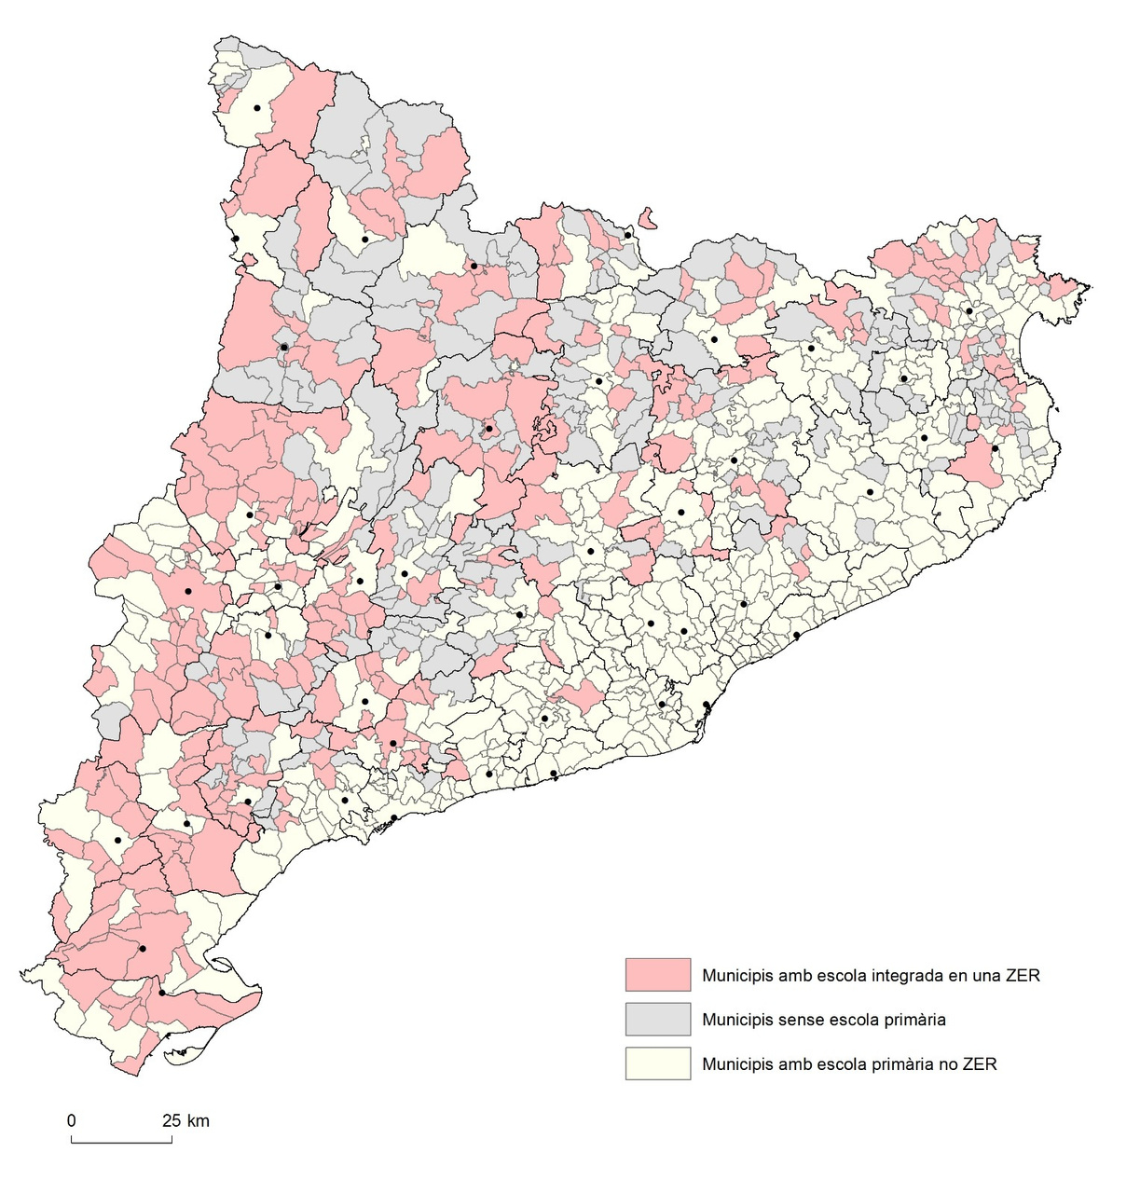
Logros de la Agenda Rural
RETO 1: Personas, bienestar
y reto demográfico
Entre 2017 i 2024 se han creado un total de 22 escuelas.
Llegando a día de hoy a un total de 343 escuelas rurales.

Slide 31
Logros de la Agenda Rural
RETO 1: Personas, bienestar y reto demográfico
Proyecto Oportunitat 500: El propósito es que los micropueblos de Cataluña den respuesta a la acogida de personas migradas y refugiadas. Se ha logrado que 28 familias inicien nuevos proyectos de vida en 24 municipios catalanes de menos de 500 habitantes.
Mesa territorial de vivienda rural y Guía de viviendas vacías en los municipios rurales y de montaña: este documento quiere facilitar que los ayuntamientos, Consejo comarcales y otros organismos locales puedan impulsar actuaciones de movilización de las viviendas vacías en municipios rurales y de montaña.
Premios Arrelament: impulsan y apoyan iniciativas y buenas prácticas que presten servicios o cubran necesidades que ayuden a potenciar el territorio. Estos proyectos debían estar vinculados y relacionados con las acciones de la Agenda Rural de Catalunya

Slide 32
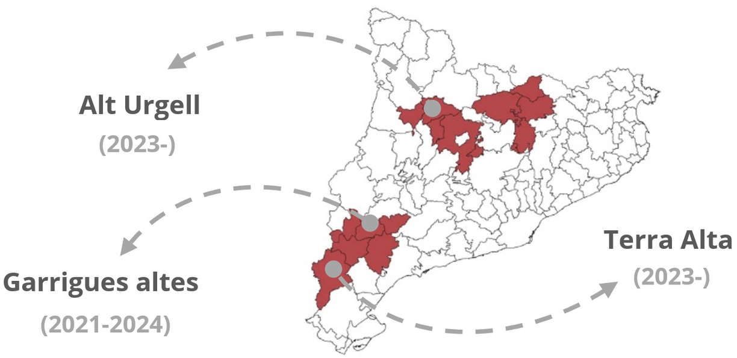
Logros de la Agenda Rural
RETO 1: Personas, bienestar y reto demográfico
Programa ARRELAMENT: quiere impulsar y reforzar zonas en situación de pérdida de población crónica fomentando la cohesión, para equilibrar desigualdades territoriales.
Los principales resultados han sido que en les Garrigues Altes se ha firmado un convenio piloto para la construcción de 6 viviendas dotacionales de carácter público. Por su parte, en la Terra Alta está previsto rehabilitar edificios municipales con el objetivo de destinarlos a vivienda de alquiler asequible, incluyendo en una primera fase 4 viviendas dotacionales.

Slide 33
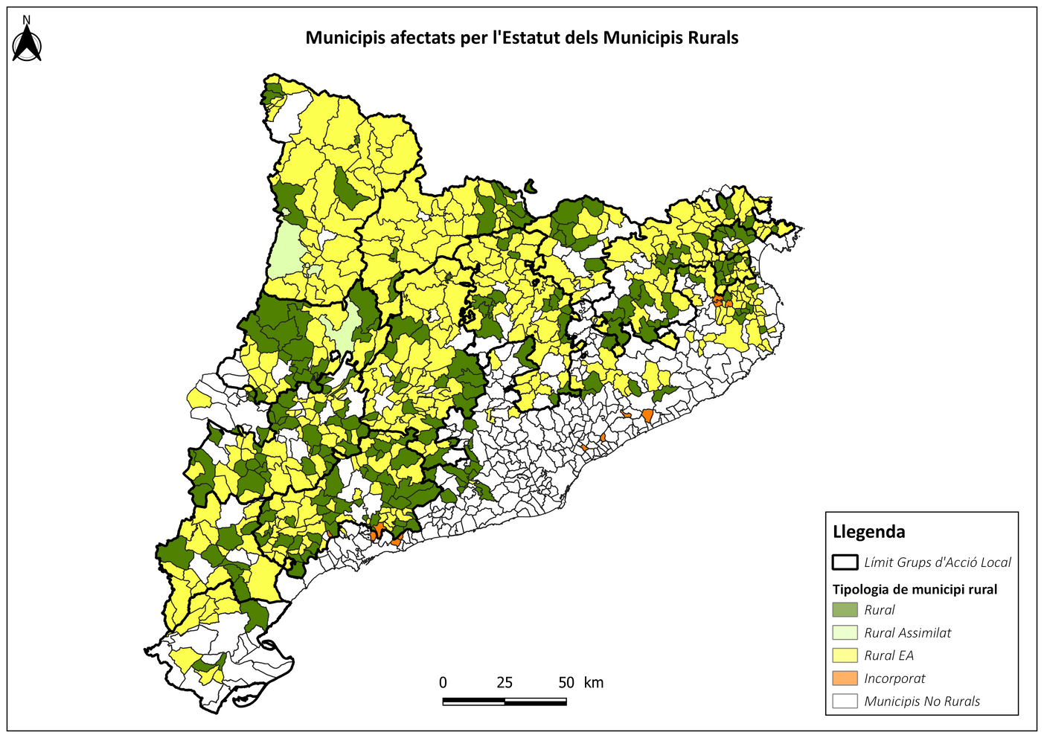
Logros de la Agenda Rural
RETO 7: Gobernanza: descentralizar y democratizar la participación y la toma de decisiones
Estatuto del Municipio Rural: Acción numero 876 de la Agenda Rural que supone nuevo marco legal para garantizar el arraigo y acceso equitativo a los servicios en municipios rurales, impulsado por la Generalitat con entidades municipalistas. Este documento da respuesta a un total de 80 acciones de la Agenda Rural de Catalunya.

Slide 34
Logros de la Agenda Rural
RETO 7: Gobernanza: descentralizar y democratizar la participación y la toma de decisiones
Los artículos del EMR relacionados con vivienda y arraigo de las personas pueden agruparse en tres grandes bloques temáticos:
1. Políticas de vivienda rural (Artículos 34–38):
Bolsa de Vivienda Rural
Promoción de vivienda asequible y social
Fomento de la rehabilitación de edificios y reutilización de inmuebles públicos
Modelo de contrato de alquiler específico para zonas rurales.

Slide 35
Logros de la Agenda Rural
RETO 7: Gobernanza: descentralizar y democratizar la participación y la toma de decisiones
2. Incentivos fiscales sobre el IRPF (Artículos 57–61):
Se establecen deducciones fiscales por:
Deducción por traslado de la residencia habitual a un municipio rural (Art. 57)
Por la adquisición de la vivienda habitual en un municipio rural (Art. 58)
Deducción por la rehabilitación de la vivienda habitual en un municipio rural (Art. 59)
Deducción por el alquiler de la vivienda habitual en un municipio rural (Art. 61)
Con porcentajes superiores e importes mayores en municipios rurales de atención especial.
3. Impuesto sobre Transmisiones Patrimoniales y Actos Jurídicos Documentados (Artículos 62–64)
Reducción de los tipos impositivos (hasta el 3% o el 4%) para la adquisición de viviendas o terrenos situados en municipios rurales, tanto si son de nueva construcción como si requieren rehabilitación, con condiciones de ingresos y uso efectivo como residencia habitual.

Slide 36
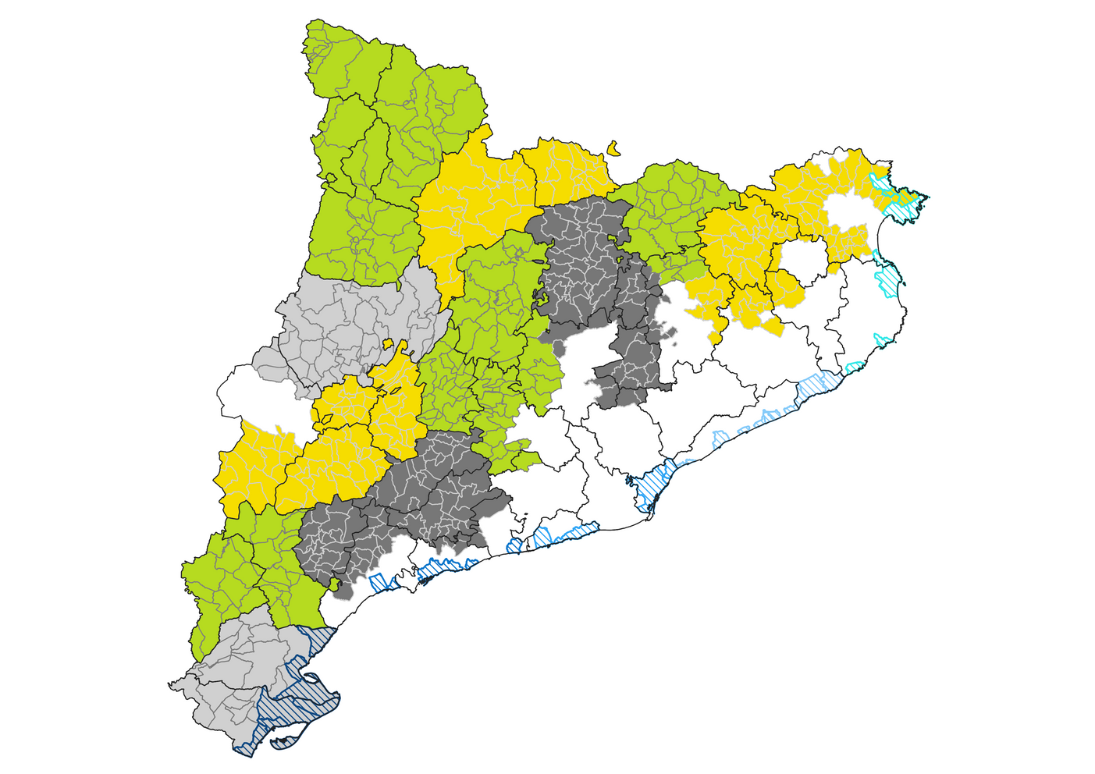
Red de entidades transversales con presencia en el territorio
La Agenda Rural guía estrategias de desarrollo territorial, con:
Grupos de Acción Local (LEADER)/ARCA:
actualizaciones de las Estrategias de Desarrollo Local Participadas y proyectos de cooperación.

Slide 37



Nueva etapa
Gobierno de la Generalidad:
Sociedad civil:
Parlamento de Cataluña:
Actualidad
Nueva etapa
Compromisos estratégicos
Pacto Rural
892 acciones
Sistema de seguimiento
Reuniones bilaterales
Mesas de trabajo bilaterales
Prueba rural
CM + Departamento competente
CM + Departamento competente + Personas expertas

Slide 38
Retos de futuro
Regreso a la ciudadanía:
Estrategia de comunicación:
Actualización 2025:
explicar cómo se implementa la Agenda Rural e implicar a la sociedad en general
crear un relato común y herramientas para informar sobre la evolución de la Agenda Rural
revisar y renovar la Agenda Rural para adaptarla a nuevas necesidades
Papel de las Diputaciones:
Trabajo conjunto en educación, juventud y cultura:
integrar activamente la administración local en la gobernanza y ejecución
coordinar esfuerzos para impulsar estos ámbitos clave en el desarrollo rural

Slide 39

Retos de futuro
Evaluación:
Continuidad del trabajo:
Pacto Rural Europeo:
analizar los resultados desde 2020 y el impacto de las acciones realizadas
mantener reuniones bilaterales y dar respuesta a las propuestas del Rural Proofing
adhesión y alineación a los compromisos y objetivos del Pacto Rural Europeo

Slide 40
EL PORQUÉ HOY Y AQUÍ?
EL PORQUÉ HOY Y AQUÍ?
1. CREEMOS EN LA MULTIESCALA
2. LA IMPORTANCIA DEL NIVEL REGIONAL DE LAS POLÍTICAS DE DESARROLLO Y SU ABORDAJE TRANSVERSAL COMO CLAVE DE VUELTA
3. AMENAZA REAL DE LOS FONDOS Y EL AGOTAMIENTO DEL ENFOQUE DESDE LOS MISMOS PRISMAS
4. LA NECESIDAD DE ARMONIZAR EL PROOFING EN EL MARCO MULTIESCALA
5. LA IMPORTANCIA DE IMPLICAR A LAS NUEVAS GENERACIONES Y A LOS JOVENES, TODO UN RETO
6. LO RURAL ES COSA DE TODOS. RURAL Y URBANO
ESTAN TOD@S INVITADOS A BARCELONA EL 26-27-28 NOVIEMBRE:
https://cooperarpertransformar.cat/

Slide 41




MUCHAS GRACIAS!
ESTAN TOD@S INVITADOS A BARCELONA EL 26-27-28 NOVIEMBRE:
https://cooperarpertransformar.cat/

Slide 42


Q & A Session

Slide 43
THANK YOU !
Visit us: www.ruraleurope.org
Contact us: red@ruraleurope.org

